Slide 1
Splines 三次方贝塞尔样条曲线
统计机器学习方法

Slide 2
splines
Piecewise constant(分段常函数) / step function(阶跃函数)
Piecewise polynomial ( 分段多项式函数)
continuous Piecewise polynomial ( 连续分段多项式函数)
Splines（样条曲线）
Natural splines （自然样条曲线）
Smoothing splines （光滑样条曲线）

Slide 3
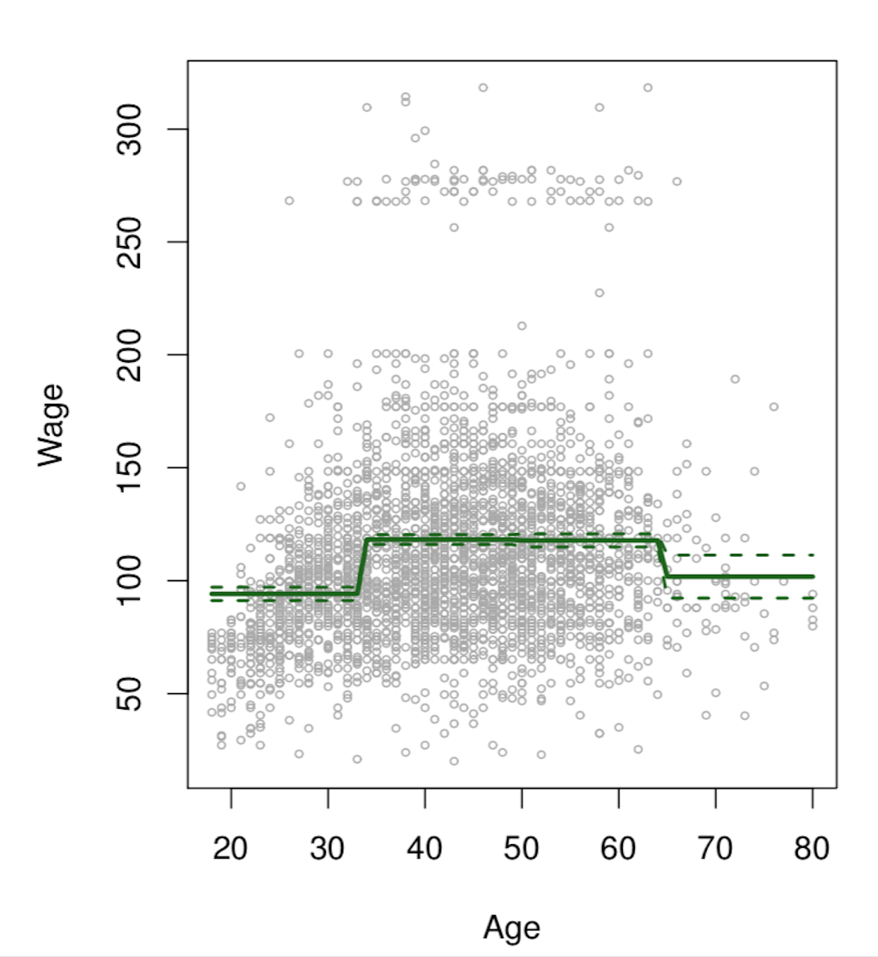
step function(阶跃函数)

Slide 4
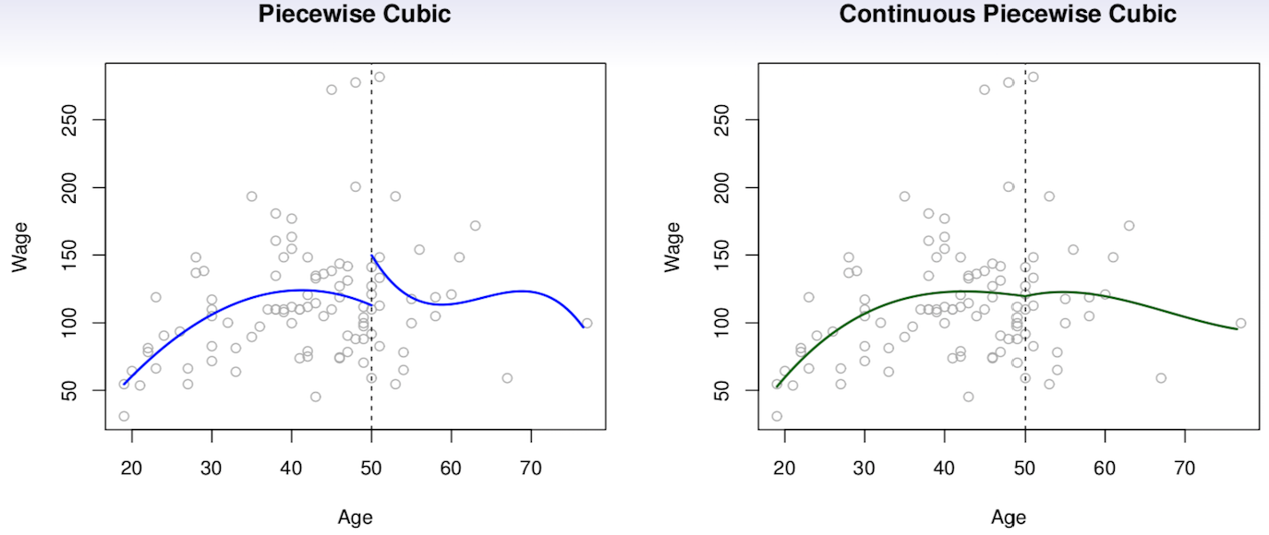
Piecewise polynomial( 分段多项式函数)

Slide 5
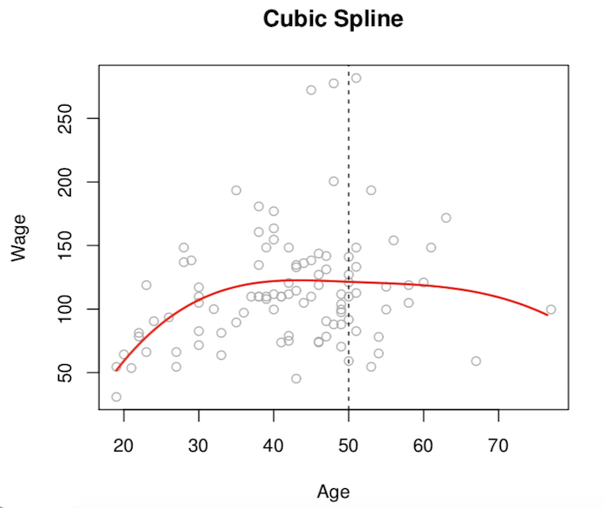
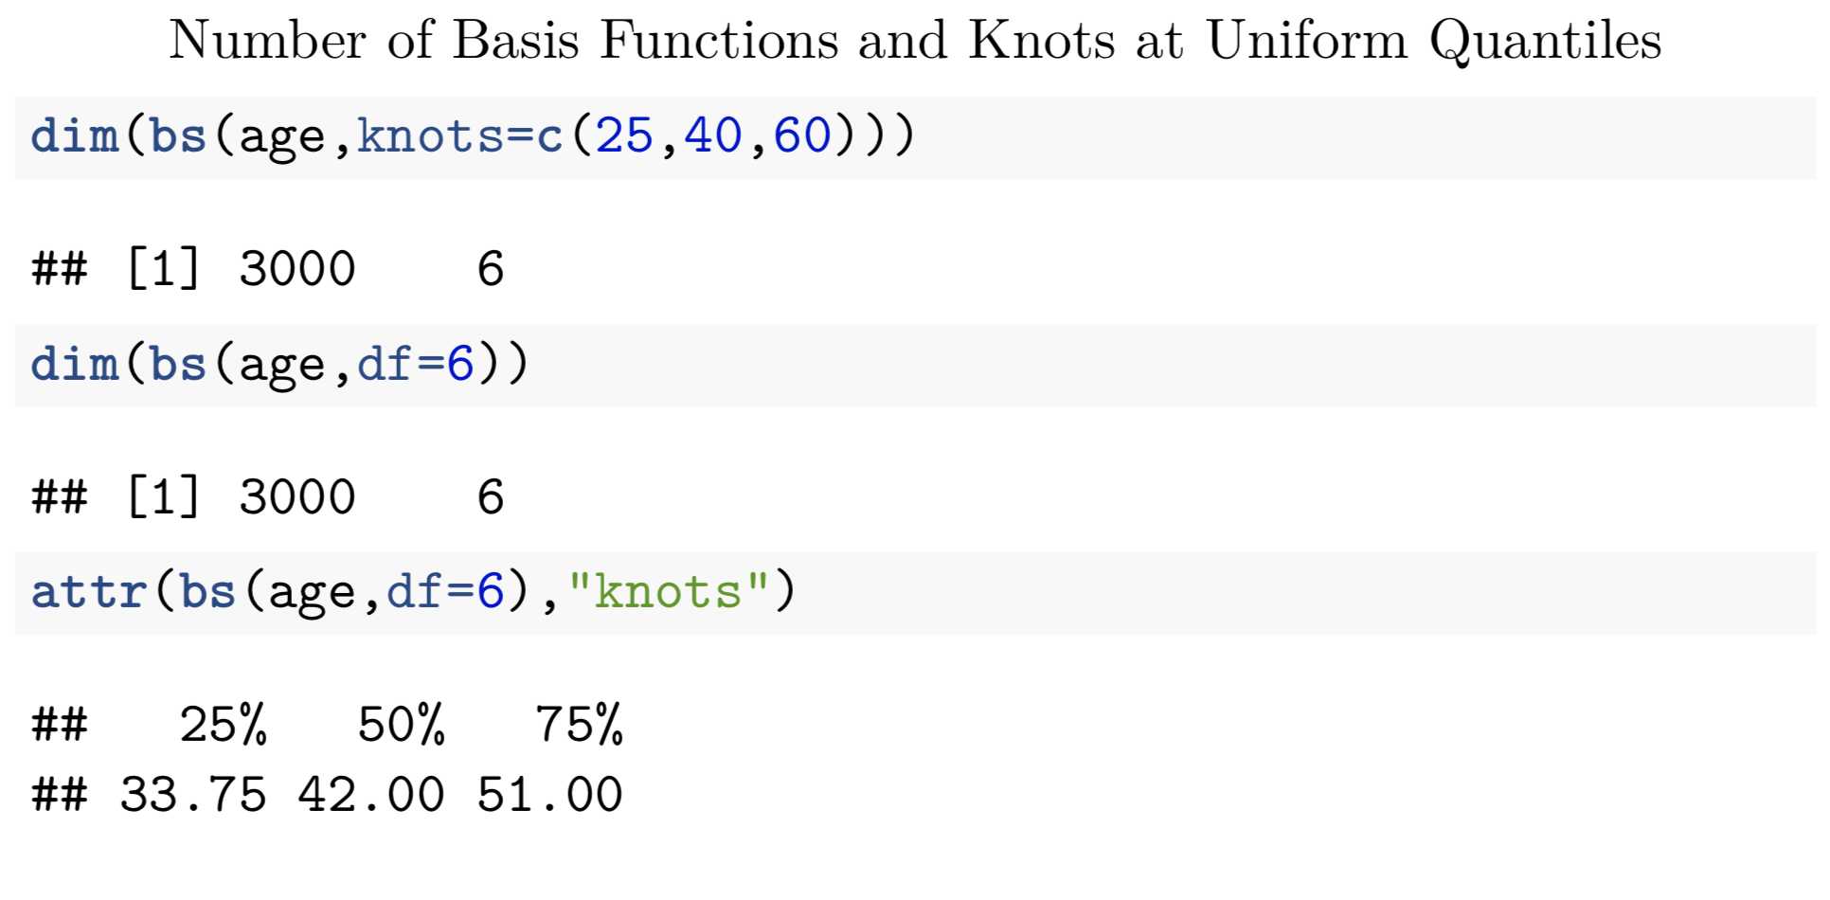
Splines（样条曲线）

Slide 6
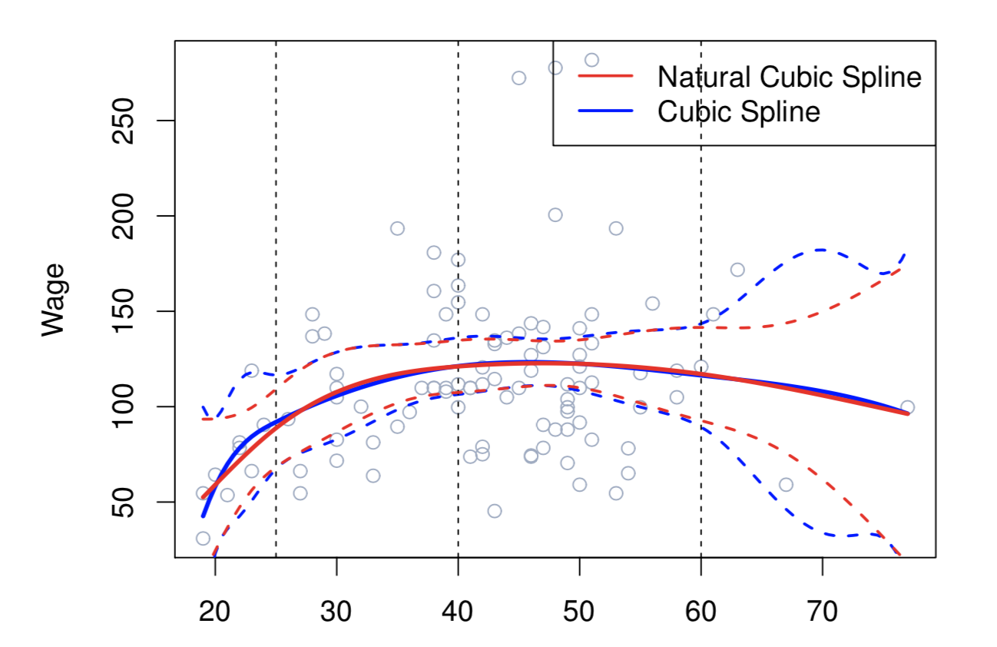
Natural splines（自然样条曲线）

Slide 7
Smoothing splines （光滑样条曲线）

